Slide 1

সবাইকে
স্বাগতম
মোঃ হেলাল উদ্দিন মোল্লা
শহীদ শ্মৃতি উচ্চবিদ্যালয়,টঙ্গি।
uadv.helal@yahoo.com
৮ম শ্রেণি
গণিত

Slide 2


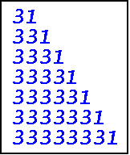

প্যার্টান

Slide 3
পার্ট -১
শিখন ফল
►এই পাঠশেষে শিক্ষার্থীরা-
প্যাটার্ণ কি তা ব্যাখ্যা করতে পারবে।
বিভিন্ন ধরণের রৈখিক ও জ্যামিতিক প্যাটার্ণ ব্যাখ্যা করতে
পারবে।
ফিবোনাক্কি সংখ্যার প্যাটার্ণ তৈরী করতে পারবে।
প্যাটার্ণের পরবর্তী সংখ্যা সমূহ বের করতে পারবে।

Slide 4


Slide 5

জ্যামিতিক প্যাটার্ন

Slide 6
1
1
1
1
?
2
1
?
1
3
?
1
3
?

Slide 7
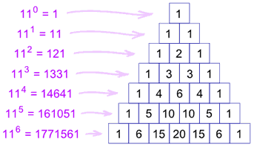
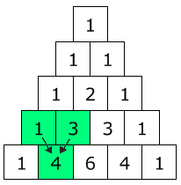
1
1
1
1
2
1
1
3
3
1
1
?
?
?
1

Slide 8
(ক) ২+৫+৮+১১+
১৪+১৭
? + ?
(খ) ১+৩+৬+১০+
? + ?
১৫+২১
(গ) ১+৩+৪+৭+
? + ?
১১+১৮
(ঘ) ২+৫+২৬+
৬৭৭
?
রৈখিক প্যাটার্ন

Slide 9
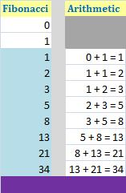
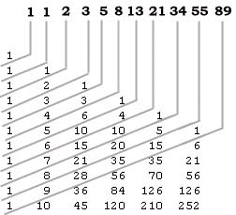
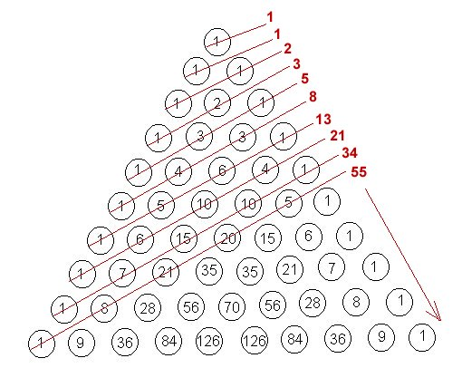
+
0 1 1 2 3 5 8
+
+
=
+
=
=
+
=
=
ফিবোনাক্কি সংখ্যা

Slide 10
দলীয় কাজ
৪টি দলে বিভক্ত হয়ে নিচের প্যাটার্ণ গুলোর পরবর্তী ২টি সংখ্যা
বের করঃ
ক) ০, ২, ৬, ১২, ২০, , , ,
খ) ৩, ৩, ৪, ৫, ৭, , , , ,
গ) -২, -২, ০, ২, ৬, , , ,
ঘ) ১, ৩, ৪, ২, -৪, , , ,

Slide 11
মূল্যায়ণ
ক) প্যা্টার্ণ বলতে কি বুঝ?
খ) রৈখিক ও জ্যামিতিক প্যাটার্ণ কাকে বলে?
গ) ফিবোনাক্কি সংখ্যা কি?

Slide 12

বাড়ির কাজ
সংখ্যা ব্যবহার করে প্রত্যেকে ২টি
করে রৈখিক প্যাটার্ণ তৈরী করে আনবে।

Slide 13

সবাইকে
ধন্যবাদ

